Slide 1
ΑΙΜΟΡΡΑΓΙΕΣ
ΤΜΗΜΑ Β.ΝΟΣΗΛΕΥΤΙΚΗΣ/ΤΡΑΥΜΑΤΟΛΟΓΙΑΣ Γ'ΕΞΑΜΗΝΟΥ.

Slide 2
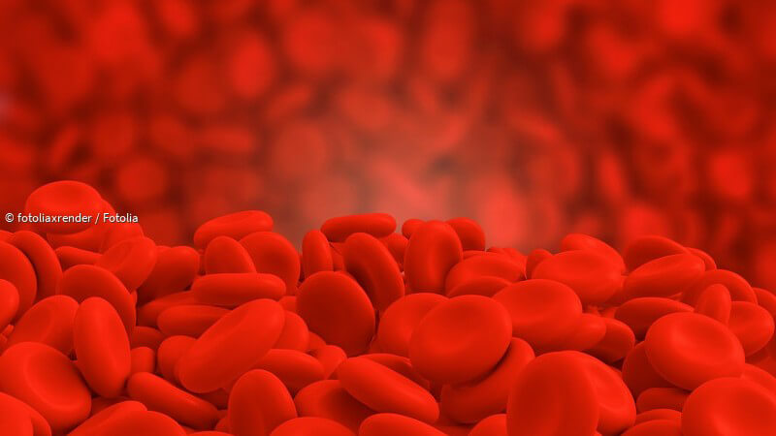
ΤΙ ΕΊΝΑΙ ΑΙΜΟΡΡΑΓΙΑ;
Αιμορραγία είναι η διαφυγή αίματος από τις αρτηρίες, τις φλέβες ή τα τριχοειδή αγγεία. Η αιμορραγία αρχικά προκαλεί αδυναμία και τελικά, αν δεν τεθεί υπό έλεγχο, καταπληξία (shock) με κίνδυνο θανάτου.Επίσης οι αιμορραγίες χωριζονται σε εξωτερικές και εσωτερικές με διαφορετικούς τρόπους αντιμετώπισης.

Slide 3
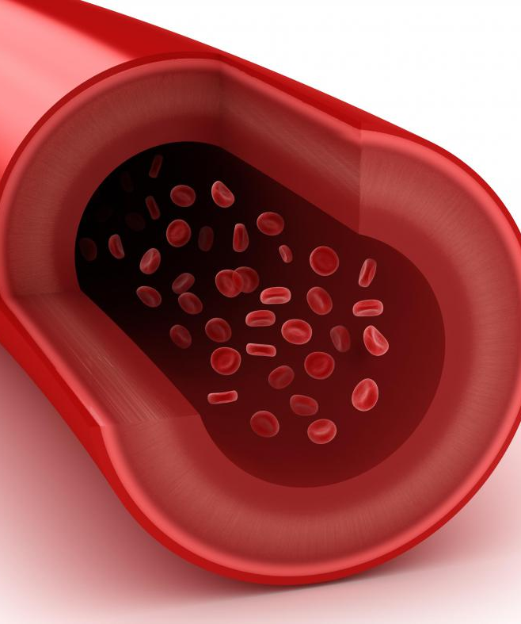
ΑΡΤΗΡΙΑΚΗ ΑΙΜΟΡΡΑΓΙΑ
Η αρτηριακή αιμορραγία χαρακτηρίζεται από το έντονα κόκκινο αίμα που μπορεί να πετάγεται ή να αναβλύζει από μια πληγή, η οποία συνήθως βρίσκεται στο χέρι (βραχίονας) ή στο πάνω μέρος του ποδιού (μηριαία αρτηρία).

Slide 4
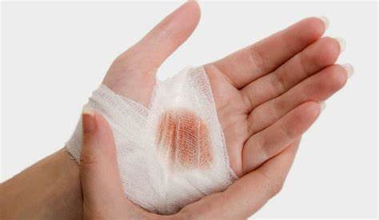
ΦΛΕΒΙΚΗ ΑΙΜΟΡΡΑΓΙΑ
Όταν μια φλέβα σκιστεί ή κοπεί, το αίμα που ρέει θα είναι σκούρο κόκκινο ή μπλε. Αυτό συμβαίνει γιατί δεν έχει πλέον οξυγόνο.
Επιπλέον, δεδομένου ότι το φλεβικό αίμα κινείται προς την καρδιά, δέχεται λιγότερη δύναμη από το αρτηριακό αίμα. Θα «τρέχει» σαν ένα παχύρρευστο υγρό, που ρέει σταθερά έξω από το σώμα. Εάν η κατεστραμμένη φλέβα είναι βαθιά ή μεγάλη, το αίμα μπορεί να αναβλύσει.
Η φλεβική αιμορραγία μπορεί να προκληθεί από τα ακόλουθα τραύματα:
πληγές (κοψίματα)
τρυπήματα
ακρωτηριασμοί

Slide 5
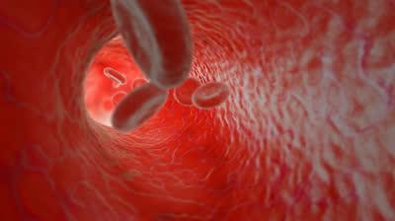
ΤΡΙΧΟΕΙΔΙΚΗ ΑΙΜΟΡΡΑΓΙΑ
Πρώτα απ 'όλα, τριχοειδή αιμορραγία χαρακτηρίζεται από αργή ροή του αίματος. Αυτό το εξωτερικό ζημιές στην επιφάνεια, καλά σηματοδοτημένο και, συνεπώς, εύκολα διαγνωστεί. Σε κανονική διαδικασία της θρόμβωσης είναι πολύ αργή και αιμορραγία τριχοειδών αγγείων μπορεί εύκολα να σταματήσει, χωρίς τη χρήση ιδιαίτερες προσπάθειες.

Slide 6
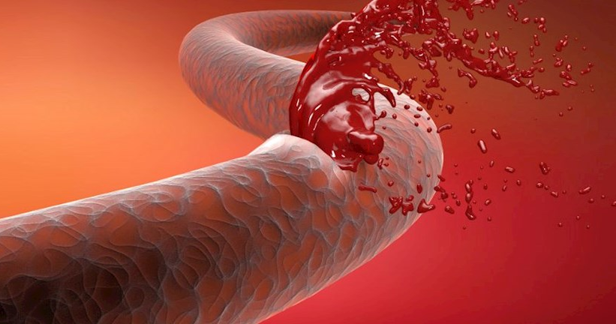
ΤΡΟΠΟΙ ΑΝΤΙΜΕΤΩΠΙΣΗΣ.
Η αιμορραγία πρέπει να αντιμετωπίζεται άμεσα, ώστε να περιοριστούν οι απώλειες αίματος. Αν πρόκειται για εξωτερική αιμορραγία θα πρέπει αρχικά να αποκαλυφθεί η περιοχή με απομάκρυνση των ρούχων, ώστε να εκτιμηθεί η σοβαρότητα της κατάστασης.
Για τον περιορισμό της αιμορραγίας πρέπει να τοποθετηθούν αποστειρωμένες γάζες πάνω στο τραύμα και να ασκηθεί πίεση. Όταν ματώσουν οι γάζες, δεν πρέπει να αφαιρούνται, αλλά να τοποθετούνται καινούριες πάνω από αυτές. Αν δεν υπάρχουν γάζες, τοποθετείται κάποιο καθαρό ύφασμα.
Αν αιμορραγεί κάποιο άκρο (χέρι ή πόδι), εκτός από την πίεση στο τραύμα και εφόσον δεν υπάρχει κάταγμα, πρέπει να ανυψωθεί, ώστε να περιοριστεί η ροή αίματος. Παράλληλα, μπορεί να γίνει περίδεση (σφίξιμο) κεντρικότερα από το τραύμα. Σε αυτή την περίπτωση, όμως, η περίδεση θα πρέπει να χαλαρώνει κάθε 15 λεπτά για διάστημα 5 λεπτών, ώστε να αποφευχθεί η νέκρωση.

Slide 7
ΙΣΧΑΙΜΗ ΠΕΡΙΔΕΣΗ.
Η Ίσχαιμη Περίδεση είναι μια τεχνική που χρησιμοποιείται για τη σταμάτηση της αιμορραγίας από μια μεγάλη αρτηρία ή φλέβα. Συνήθως χρησιμοποιείται όταν η άμεση πίεση σε ένα τραύμα δεν μπορεί να ελέγξει μια σοβαρή αιμορραγία. Η ίσχαιμη περίδεση περιορίζει τη ροή του αίματος στο τμήμα του σώματος που βρίσκεται κάτω από το σημείο που εφαρμόζεται ο επίδεσμος. Είναι σημαντικό να εφαρμόζεται σωστά, καθώς μπορεί να προκαλέσει ζημιά στον ιστό του σώματος αν δεν αφαιρεθεί στη σωστή στιγμή. Η ίσχαιμη περίδεση είναι μια από τις προτεινόμενες τεχνικές από το Ευρωπαϊκό Συμβούλιο Αναζωογόνησης (ERC) για την αντιμετώπιση της αιμορραγίας ¹.

